Slide 1



POO – Herança Múltipla
Disciplina: Linguagem de Programação I

Slide 2
Tópicos da Aula
Herança Múltipla em POO:
Herança Simples – Revisão
Herança Múltipla – Definição
Exemplo de Herança Múltipla
Herança Múltipla em Java
Exemplo de Herança Múltipla em Java
Exercícios.

Slide 3
Herança (Simples)
Semântica: “é um”
Exemplos:
Aluno “é uma” Pessoa
Professor “é uma” Pessoa
Superclasse
Pessoa
Subclasse
Subclasse
Aluno
Professor

Slide 4
Herança Múltipla
Ocorre quando uma subclasse herda características de duas ou mais superclasses diretamente, ou seja, é "filha" de mais de uma classe;
Permite combinar as características de várias superclasses existentes em uma nova classe.

Slide 5
Herança Múltipla
Exemplos de Herança Múltipla:
Superclasses
Aluno
Trabalhador
Carro
Brinquedo
Monitor
Carro de Brinquedo
Exemplo 1
Subclasses
Exemplo 2

Slide 6
Herança Múltipla em Java
Java não suporta herança múltipla.
Interfaces e Herança Múltipla
Através de interfaces se pode simular herança múltipla;
Uma mesma classe pode implementar diferentes interfaces.

Slide 7
Herança Múltipla em Java
A Herança Múltipla em Java ocorre a partir:
Da extensão de outra classe (superclasse); e
Do uso de interfaces.
Assinatura de uma classe Java com herança múltipla:
[modificadores] class [nome_classe] extends [nome_superclasse] implements [nome_interface1], [nome_interface2], ... , [nome_interfaceN]

Slide 8
Herança Múltipla em Java
Aluno
<< interface >>
Trabalhador
- nome: String
- matricula: int
+ salarioBase: double = 880
+ Aluno()
+ Aluno(nome: String, matricula: int)
+ GETs() e + SETs()
+ ReceberSalario(): void
+ Adiantamento(valor: double): void
Monitor
- salario: double
+ Monitor()
+ Monitor(nome: String, matricula: int,
salario: double)
+ GETs() e + SETs()
+ ReceberSalario(): void
+ Adiantamento(valor: double): void

Slide 9
Classe Aluno em Java...
public class Aluno {
private String nome;
private int matricula;
public Aluno(){
}
public Aluno(String nome, int matricula){
this.nome = nome;
this.matricula = matricula;
}
GETs()...
SETs()...
}

Slide 10
Interface Trabalhador em Java...
public interface Trabalhador {
public static final double salarioBase = 880;
public abstract void ReceberSalario();
public abstract void Adiantamento(double
valorAdiantado);
}

Slide 11
Exemplo de Herança Múltipla em Java
Classe Monitor que estende a Classe Aluno e implementa a Interface Trabalhador:
public class Monitor extends Aluno implements Trabalhador{
private double salario;
public Monitor(){
super();
this.salario = Trabalhador.salarioBase;
}
public Monitor(Str nome, int matric, double salario){
super(nome, matricula);
this.salario = salario;
}
public void ReceberSalario(){
SOUT(“Salário recebido com sucesso!”;
}
public void Adiantamento(double valorAdiantado){
SOUT(“Adiantamento recebido com sucesso!”;}
}

Slide 12


Vamos para a Prática!!!

Slide 13
Implementação do Exemplo Prático
Aluno
<< interface >>
Trabalhador
- nome: String
- matricula: int
+ salarioBase: double = 880
+ Aluno()
+ Aluno(nome: String, matricula: int)
+ GETs() e + SETs()
+ ReceberSalario(): void
+ Adiantamento(valor: double): void
Monitor
- salario: double
+ Monitor()
+ Monitor(nome: String, matricula: int,
salario: double)
+ GETs() e + SETs()
+ ReceberSalario(): void
+ Adiantamento(valor: double): void

Slide 14
Continue o Exemplo Prático...
Altere o Método “ReceberSalario()”: deverá verificar se o objeto monitor já não recebeu o salário.
Se ainda não recebeu, faça o pagamento.
Se já recebeu, imprima uma mensagem avisando que o salário já foi recebido.
Altere o Método “Adiantamento()”: deverá verificar se o salário do monitor é suficiente para realizar o adiantamento passado como parâmetro.

Slide 15
Exercício 1
Escreva um programa em Java que implemente a Herança Múltipla a partir da classe e das interfaces ao lado...
Crie uma Classe Principal para testar o programa...

Slide 16
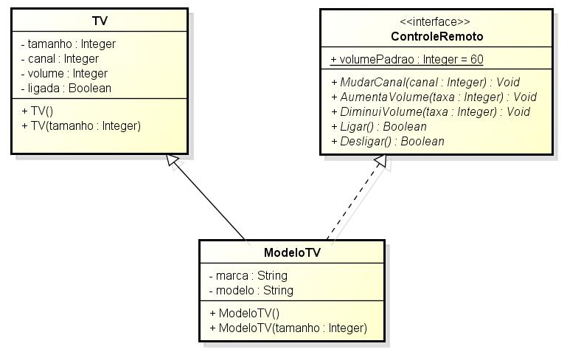
Exercício 2
Escreva um programa em Java que implemente a Herança Múltipla a partir das classes e da interface abaixo. Crie uma Classe Principal para testar o programa...

Slide 17
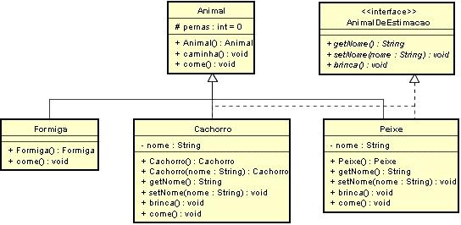
Exercício 3
Escreva um programa em Java que implemente a Herança Múltipla a partir das classes e da interface abaixo. Crie uma Classe Principal para testar o programa...

